Slide 1
Исключения, файлы, GUI
Курс “Python для начинающих”

Slide 2
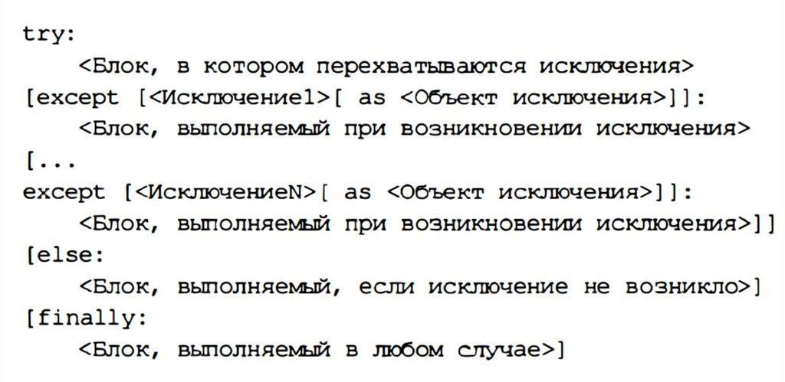
Исключения

Slide 3
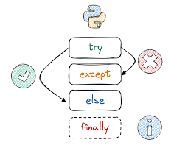
Исключения

Slide 4
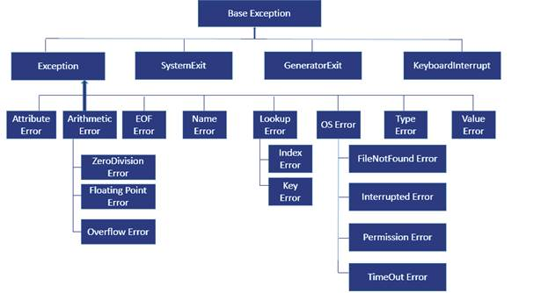
Исключения

Slide 5
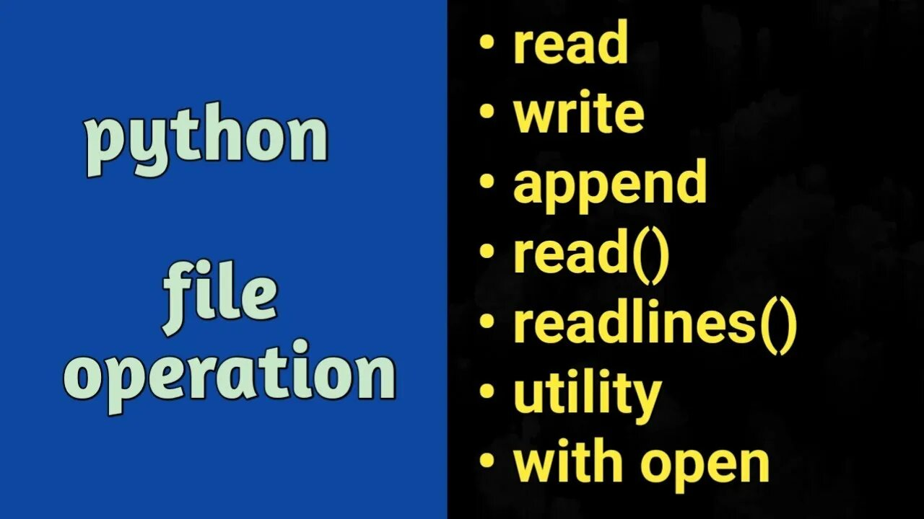
Текстовые файлы

Slide 6
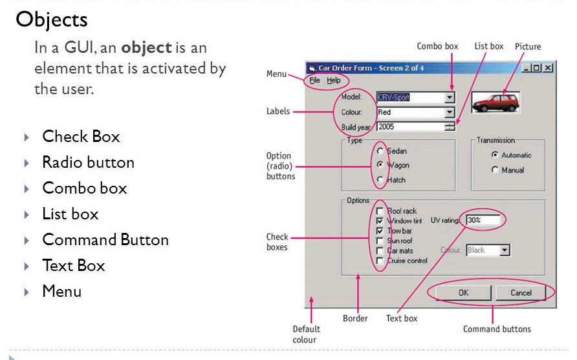
GUI

Slide 7
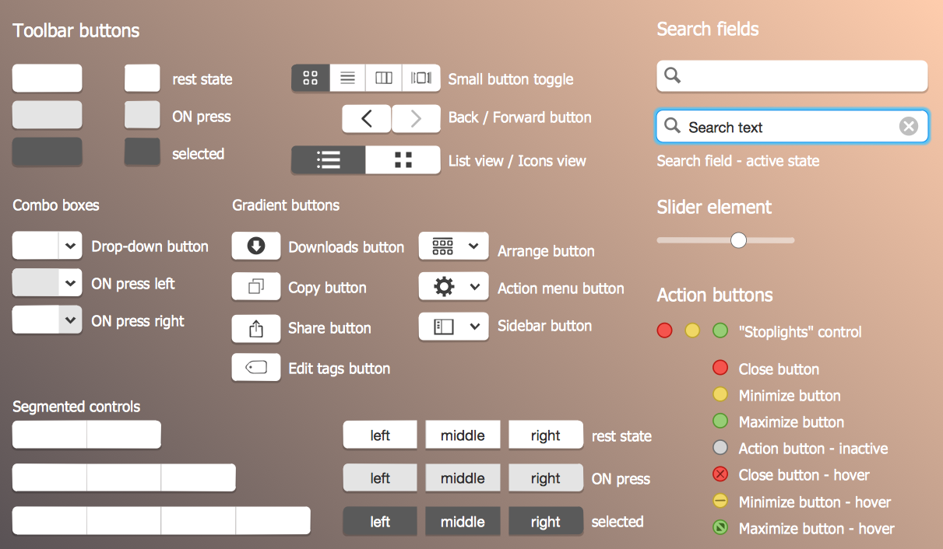
GUI

Slide 8

GUI

Slide 9
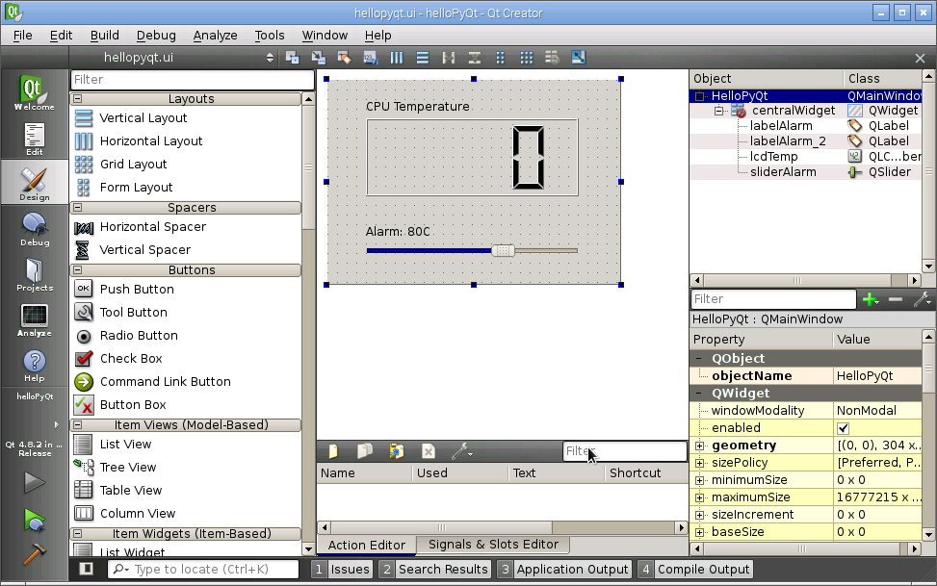
QT CREATOR vs TKINTER

Slide 10
Спасибо за внимание!

